Slide 1
Zajištění výživy a hydratace

Slide 2
Výživa
výživa = příjem potravy a zpracování přijatých živin,
živiny = látky, které se účastní na metabolismu,
- základní – bílkoviny, tuky, cukry, - přídatné – vitamíny, minerály, voda.

Slide 3
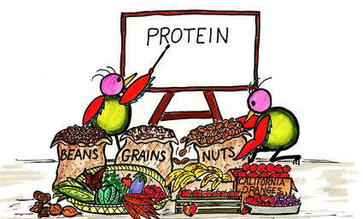
Potrava a její složky
Bílkoviny:
trávením se rozpadají na aminokyseliny,
bílkoviny dodávají 10-15% všech potřebných kalorií,
luštěniny, mandle, ořechy, vepřové, telecí, kuřecí maso.

Slide 4
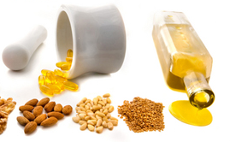
Potrava a její složky
Tuky:
sloučeniny mastných kyselin a glycerolu,
zdroj energie,
nositelé vitamínů rozpustných v tucích,
denní spotřeba NE vyšší než 66g*,
upřednostňovat rostlinné tuky nad živočišnými,
nenasycené mastné kyseliny – slunečnicový olej, sója, obilné klíčky, ořechy, olivy.
* denní dávka u dospělého

Slide 5
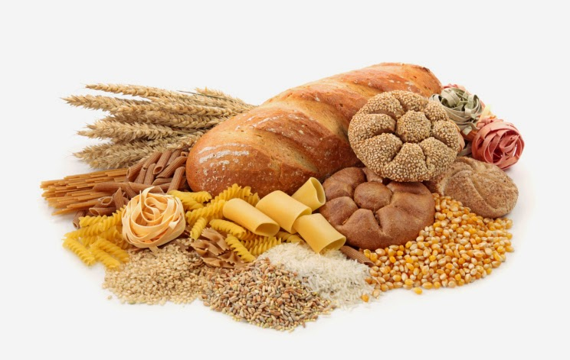
Potrava a její složky
Cukry – Uhlovodany:
hlavní zdroj energie,
hradí až 60% všech kalorií,
denní spotřeba 275 - 375g*.
Dělení:
monosacharidy – glukóza, fruktóza (ovoce, med…),
disacharidy – sacharóza, laktózy, maltózy (banán, ananas, mléko savců, obiloviny),
polysacharidy – škrob, celulóza - rostlinná vláknina (semena, ovoce, zelenina, celozrnné obiloviny.
* denní dávka u dospělého

Slide 6
Potrava a její složky
Vitamíny:
organické látky, potřebné ve velmi malém množství, - rozpustné ve vodě – B, C, - rozpustné v tucích – A, D, E, K.

Slide 7
Potrava a její složky
Minerály:
podílející se na složení našeho organismu,
v těle je 78 prvků (21 nejdůležitějších).
Voda:
tvoří 60 - 65% našeho těla,
denní potřeba vody cca 2,5-3 l,
nejlépe – čistá voda, minerálky, čaje, ovocné šťávy,
výdej – dýcháním (0,5l), kůží (0,6l), močí (1,5l), stolicí (0,15l).

Slide 8
Faktory ovlivňující výživu
Biologicko-fyziologické – věk, zdravotní stav, úroveň sebepéče, …
Sociálně-kulturní – role člověka, ekonomická situace, …
Psychicko-duchovní – náboženské zvyky, …
Faktory životního prostředí – geografické umístění, klima, dostupnost potravin, …

Slide 9
Podvýživa
https://nutrition.abbott/sk/continuing-education/malnutrition

Slide 10
Posouzení nutričního stavu
Vždy při přijetí a následně během hospitalizace.
ABCD
A – antropometrické hodnoty,
B – biochemické parametry,
C – klinické indikátory,
D – dietní anamnéza

Slide 11
Antropometrické hodnoty
Hmotnost a výška – nejčastěji BMI.
Měření obvodu svalstva nedominantní paže.
Měření kožní řasy.
WHR – whist hip ratio – index pas/boky

Slide 12
Biochemické parametry
Hematologické vyš. krve – KO+diff.
Biochemické vyš. krve – viscerální bílkoviny (albumin, transferin, prealbumin), markery lipidového metabolismu (cholesterol, triacylglyceroly).
Hodnocení moči – barva a spec. váha moči, sledování odpadu iontů i kreatininu.

Slide 13
Klinické indikátory
fyzikální vyšetření pac. – pohled, pohmat, poslech, poklep,
konstituce těla,
příznaky malnutrice,
stav hydratace.

Slide 14
Výživová (dietní) anamnéza
stravovací návyky,
rizika vzniku malnutrice,
volba nejvhodnějšího složení a způsobu příjmu potravy,
sledování v průběhu hospitalizace,
zhodnocení před propuštěním,
informace o hydrataci!!!

Slide 15
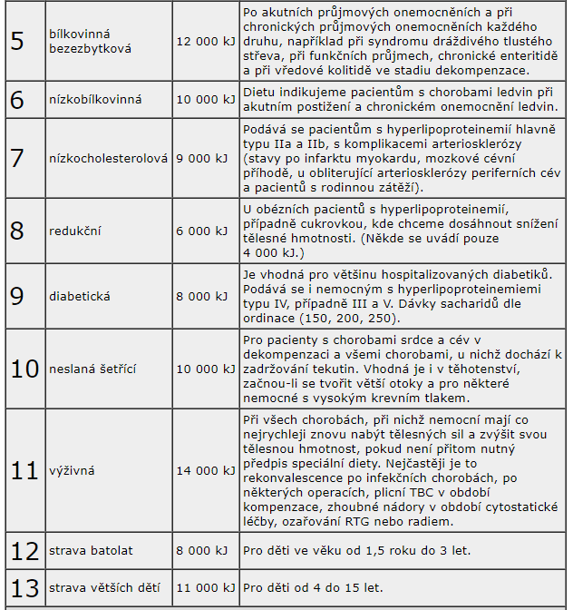
Jednotný dietní systém
14 – výběrová, 15 - vegetariánská

Slide 16
Speciální diety

Slide 17
Standardizované dietní postupy

Slide 18
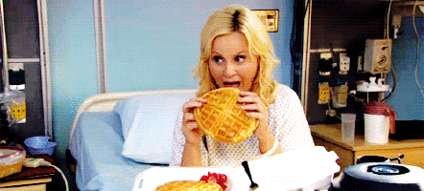
Perorální výživa
- příjem potravy per os, zhodnocení míry soběstačnosti, pozor na dysfagii!!!
každý nemocný dostává správnou dietu,
jídlo je teplé a vhodně upravené,
pravidelné stravování (5x denně),
k jídlu dodáváme dostatek tekutin,
schopní nemocní se stravují v jídelně nebo u stolu na pokoji,
pacienti, kteří nemohou opustit lůžko, se stravují v něm.

Slide 19
Perorální výživa
Krmení ležících (nemohoucích) nemocných:
pacient zaujme polohu v polosedě,
kolem krku uvážeme bryndák nebo utěrku,
přisuneme jídelní stolek a naservírujeme jídlo,
krmíme pomalu, trpělivě, jídlo dáváme dostatečně zapíjet.
Po jídle:
utřeme pacientovi ústa,
uklidíme nádobí,
upravíme lůžko a polohu pacienta,
pokud má nemocný zubní protézu, vyndáme ji a vyčistíme.

Slide 20
Péče o hydrataci
perorální příjem tekutin,
může být snížený pocit žízně – aktivně nabízet tekutiny!!!,
zhodnocení stavu hydratace,
zaznamenávání bilance tekutin, pokud je ordinováno,
vhodné druhy tekutin – neslazené čaje, pitná voda, slabě mineralizované vody, pivo s minimálním obsahem alkoholu,
káva se do pitného režimu nezapočítává!!!, mléčné nápoje = potraviny,
v zajistit vhodné pomůcky pro ležící pacienty.
Pozitivní X negativní bilance tekutin.

Slide 21
Umělá výživa
- indikována u nemocných, kteří nejsou schopni delší dobu jíst, nebo u nemocných, kteří trpí malnutricí.
Enterální výživa:
podání nutričních substrátů do žaludku či střeva za účelem zajištění výživy (sipping, sondová výživa – NGS, NJS, PEG, PEJ),
využívá přirozenou cestu dodávky živin.
Parenterální výživa:
podání nutričních substrátů do systémového řečiště (roztoky aplikovány i. v.),
obchází žaludek, střeva.

Slide 22
Enterální výživa - indikace
poranění, chir. výkony a nemoci orofaryngeální a ezofageální oblasti,
onemocnění, chir. výkony na trávicím traktu v oblasti žaludku a tenkého střeva,
poruchy mechanismu příjmu potravy (CMP),
stavy vyžadující intenzivní péči (pooperační období, kraniocerebrální poranění),
realimentační léčba při podvýživě,
opakované zvracení (zabránění aspiraci),
ztráta chuti k jídlu (geriatričtí, psychiatričtí pacienti).

Slide 23
Dělení přípravků podle obsahu
Polymerní – obsahuje nenatrávené molekuly B, T, a částečně polysacharidy, u většiny pacientů se zachovalou resorpční fcí GIT,
elementární a oligomerní – snadná absorpce ve střevě, u pac. se zhoršenou resorpční fcí GIT,
orgánově specifické formule – podle druhu orgánového selhání

Slide 24
KI enterální výživy
v akutní fázi onemocnění,
náhlé příhody břišní,
úplná střevní neprůchodnost (ileus),
střevní píštěle,
krvácení do GIT,
relativní KI: nemožnost zajištění vstupu do GIT (popáleniny, polytrauma, nespolupracující pacient).

Slide 25
Formy enterální výživy
sipping – výživový suplement (např. Nutridrink)
aplikace do nasogastrické sondy,
aplikace do nasojejunální sondy,
aplikace do PEG (perkutánní endoskopické gastrostomie), PEJ (… jejunostomie)

Slide 26
Aplikace výživy do NGS
specializovaný výkon,
není nutné podávat sterilní stravu,
speciálně vyráběné preparáty,
polohování sondy po 2 dnech,
kontrola správné polohy sondy!!!

Slide 27
Komplikace nesprávného zavedení
aspirace – může vzniknout Mendelsohnův sy (těžký chemický zápal plic),
zvracení,
kontaminace roztoku,
ucpání sondy,
iritace nosohltanu, jícnu – riziko dekubitu,
tracheoesofageální píštěl,
poškození dolního svěrače jícnu.

Slide 28
Postup zavedení

Slide 29
Aplikace do NJS (nasojejunální sondy)
pac. s problémy s jícnem, žaludkem a slinivkou,
delší a tenčí sonda,
zavádí lékař,
kontrola vždy RTG,
speciálně vyrobené, sterilní výrobky,
po 2 dnech polohovat,
pravidelně proplachovat sterilním FR, min. 20 ml 3x denně.

Slide 30
Aplikace do PEG (perkutánní endoskopická gastrostomie)
nápichem přes břišní stěnu do žaludku,
pac. má volný nos, jednoduše se ošetřuje,
PEJ při dlouhodobé enterální výživě (déle než 6 týdnů),
lepší komfort pacienta.

Slide 31
Technika podávání EV
Bolusové podání – Janettovou stříkačkou á 3 hod, tzv. lačnící pauza přes noc, cca 250 – 400 ml na jednu stravní dávku, po aplikaci sondu vždy propláchnout vodou.
Intermitentní – dílčí bolusové dávky, přerušovaně v průběhu dne.
Kontinuální – trvalá aplikace, pomocí enterální pumpy, 60-140 ml/hod.

Slide 32
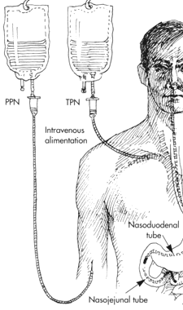
Parenterální výživa
nemožnost využít GIT,
ileus,
střevní píštěle,
náhlé příhody břišní,
rozsáhlé střevní OP,
syndrom krátkého střeva,
krvácení do GITu
akutní pankreatitida,
idiopatické střevní záněty,
akutní pankreatitida,
idiopatické střevní záněty,
těžké průjmy nebo zvracení,
selhání jater.
Zdroj: http://www.rxkinetics.com/tpntutorial/fig_1_4.gif; 18.6.2015

Slide 33
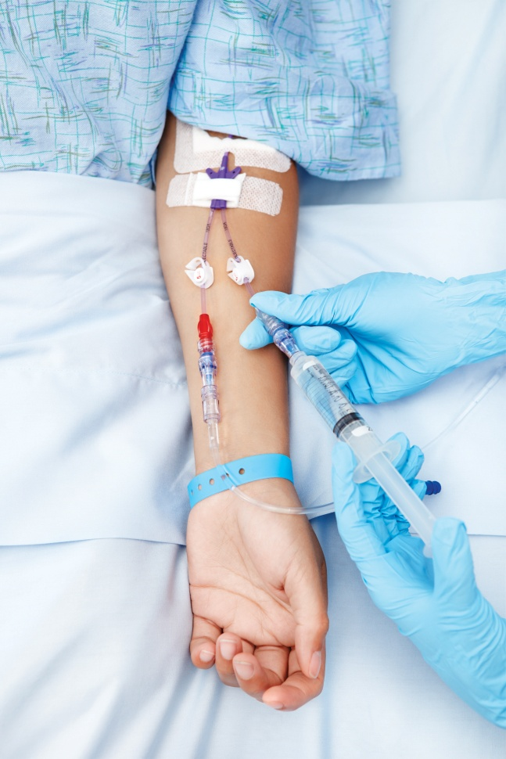
Do periferní žíly
pouze krátkodobá nutriční podpora,
riziko flebitid,
roztoky na úpravu hydratace (voda, elektrolyty),
úprava energetického příjmu – 5% G,
doplnění vitaminů,
doplnění proteinů.

Slide 34
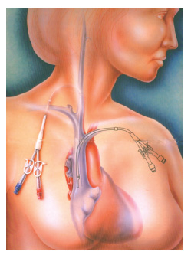
Do centrální žíly
všechny ostatní roztoky, které nelze aplikovat do PŽK,
dlouhodobá nutriční podpora,
možnost podávat koncentrované roztoky v malém objemu bez rizika flebitidy,
nejčastěji kanylace v. subclavia, v. jugularis, konec katétru je umístěn do horní duté žíly nebo implantace venózního portu.
Zdroj: http://www.stezen.cz/html/stezen/casopis/2014/01/clanky/obr/clanek_06_3.jpg; 18.6.2015

Slide 35
Přípravky parenterální výživy
Systém multi-bottle
podání výživy z několika lahví najednou,
zvlášť AMK, tuky, glukóza,
možnost měnit složení, přidat léčiva,
složitější manipulace,
vyšší riziko infekce,
nerovnoměrný příjem živin.
Sytém all-in-one
všechny složky výživy v jednom vaku,
↓ nároky pro ošetřující personál,
lepší utilizace jednotlivých živin,
↓ riziko vstupu infekce,
pohodlnější,
↑ cena,
nelze měnit složení hotového vaku.

Slide 37
KI parenterální výživy
dostatečně funkční zažívací trakt,
terminální stav onemocnění,
odmítání nutriční podpory ze strany pacienta,
pominuly důvody, kdy byla parenterální výživa jednoznačně indikována.

